Slide 1
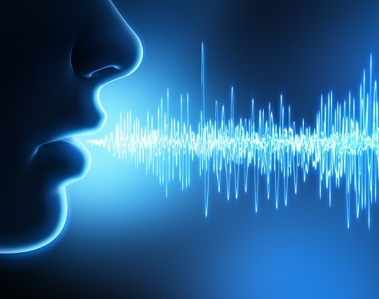
Zvuk
Matěj Lepeška, Michal Blažek

Slide 2
Fyzikální definice
Zvuk je mechanické vlnění v látkovém prostředí
Frekvence, které je člověk schopen vnímat, jsou individuální a leží v intervalu přibližně 16 Hz až 20 000 Hz
Infrazvuk pro frekvenci pod 16 Hz
Ultrazvuk pro frekvenci nad 20 000 Hz

Slide 3
Parametry zvuku
Výška = frekvence vlnění
Barva = počet frekvencí a poměr jejich hlasitostí ve zvuku
Intenzita (hlasitost) = amplituda vlnění

Slide 4
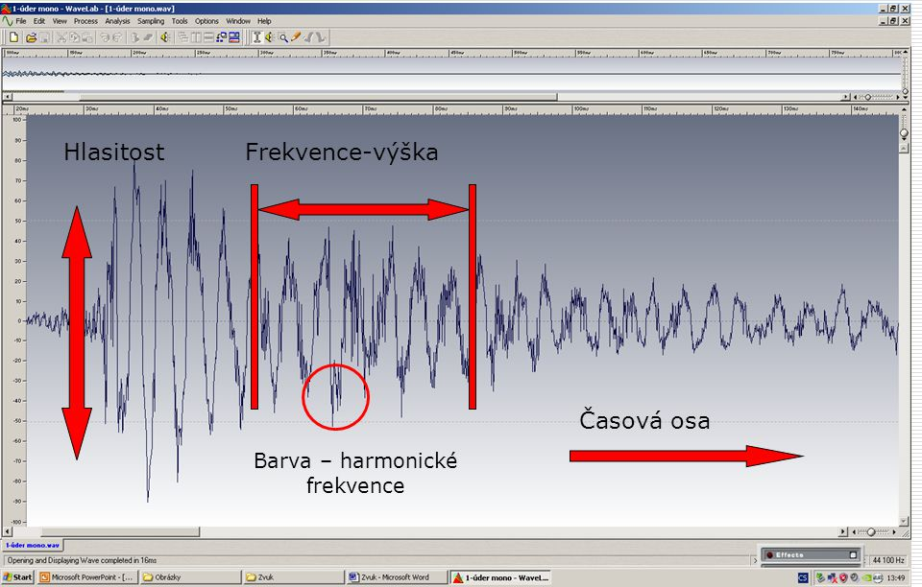
Znázornění zvuku

Slide 5
Tón
Harmonický zvuk
Pravidelně se opakující perioda se skoro stejnou frekvencí
Vlastnosti
Výška
Délka
Síla
Barva

Slide 6
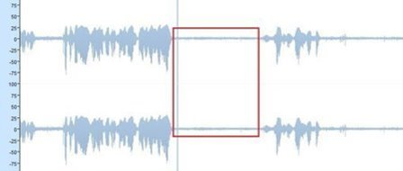
Odstup od šumu
S/N ratio (signal to noise)
Parametr audio zařízení udáván v decibelech
Kolikrát můžeme signál v plném rozsahu snížit, než se dostane na úroveň šumu

Slide 7
Prostorová simulace
Zvukové systémy:
Mono (má 1 stopu, a tudíž nerozeznáme směr, odkud zvuk přichází)
Stereo (má 2 stopy, lze rozeznat prostor, odkud jde zvuk, zkreslený)
2.1 (2 zvukové stopy a basy)
5.1
7.1
7.2
9.2

Slide 8
Převodníky
A/D převodník
Používá se pro převod analogového signálu na signál digitální
Tudíž provádí samplování
Umožní zpracování původně analogového signálu v počítačích
D/A převodník
Používá se pro převod digitálního signálu na signál analogový
Provádí rekonstrukci zvuku
Umožní přehrát digitální zvuk z počítače na analogovém zařízení

Slide 9
Samplování
Proces převodu analogového spojitého signálu na dvojkový, digitální
Vstupní signál se digitalizuje a periodicky se ukládá po okamžicích do paměti
2 kroky - vzorkovaní, kvantovaní
Vzorkovací frekvence je počet sejmutých vzorků za jednu vteřinu
Vzorkovací frekvence musí být minimálně 2x větší než původní frekvence
Kvantování blíže určuje hodnotu v jednotlivých bodech

Slide 10
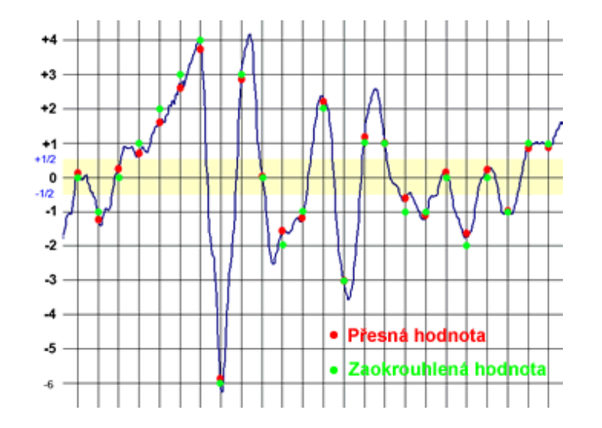

Slide 11
Rekonstrukce zvuku
Provádí se například, když pošleme zvuk z počítače do reproduktorů nebo jiného analogového výstupu
Zrekonstruovaný záznam nikdy není stejný jako původní analogový
Digitální záznam tedy není zcela spolehlivý

Slide 12
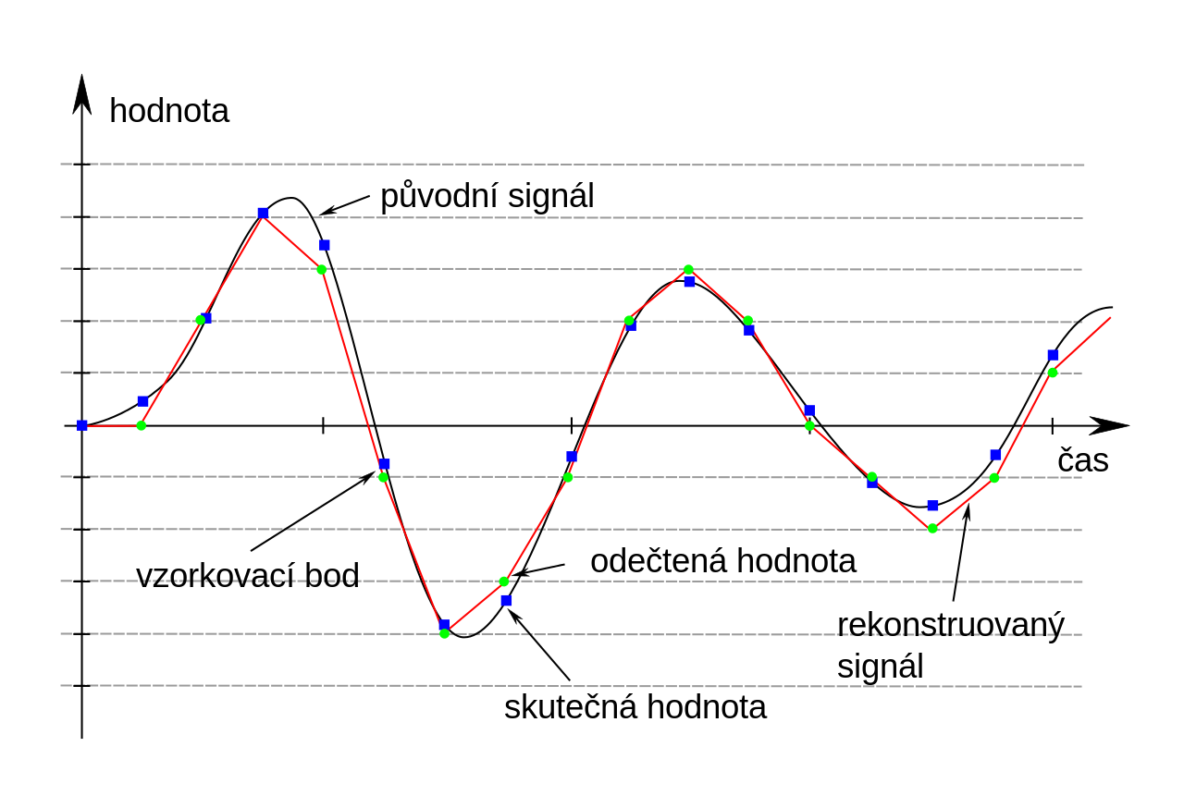

Slide 13
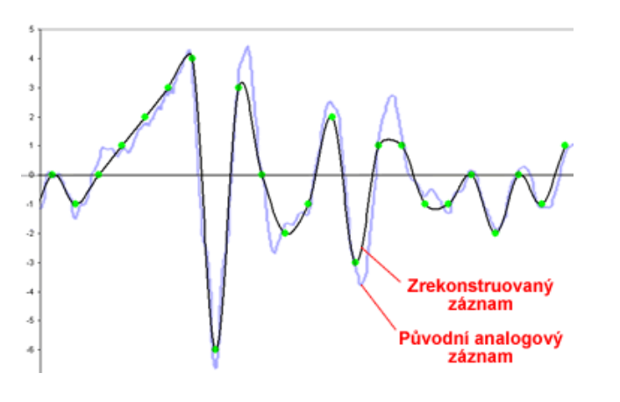

Slide 14
Formáty
Nekomprimované
WAV
aif, rif
Komprimované
MP3 (MPEG1 Layer3)
FLAC
AAC

Slide 15
WAV
Nekomprimovaný formát
Používá se pro zpracovávání zvuku
Maximální velikost 4 GB
Využívá se hlavně u CD disků

Slide 16
aif, rif
Nekomprimované formáty
Běžně používán pro ukládání standartního CD zvuku

Slide 17
MPEG1 Layer3 – MP3
Ztrátový komprimovaný formát
Koncový formát
Nevhodný pro úpravy
Založen na maskování
Má po komprimaci horší barvu

Slide 18
FLAC
Bezztrátový komprimovaný formát
Archivace zvukových záznamů

Slide 19
AAC
Ztrátový komprimovaný formát
Vyvinut jako následovník formátu MP3
Jeden z nejpokročilejších formátů komprese zvuku

Slide 20
Úpravy zvuku
Frekvenční
Amplitudová
Modulační
Kvalitativní
Efektová

Slide 21
Programy pro úpravy zvuku
Audacity
Goldwave
Nero WaveEditor
Adobe Audition CC
Wave Editor

Slide 22
Programy pro přehrávání zvuku
BSPlayer
VLC media player
Windows media player
SMPlayer
AIMP

Slide 23
Zdroje
Sešit z APV
https://www.bigyzr.cz/shared/clanky/2893/ICT-Pripravy/ICT_2_Multimedia.pdf
https://slideplayer.cz/slide/2681819/
https://cs.wikipedia.org/wiki/Advanced_Audio_Coding
https://soubory.info/extension/aif
https://www.slovnikmidi.info/vyklad/285

